Slide 1
01 주차
MLOps 개요와 클라우드 첫걸음
15주 뒤 팀이 만든 예측 서비스를 링크로 보여준다. 오늘은 첫 파일을 AWS에 올린다
클라우드 MLOps · 연성대학교 · 230분
NCS 2001070101_18v1.1 2001070201_18v1.3 2001070101_18v1.5
Notes:
표지 뒤에서 과목 설명을 길게 하지 말고 바로 가격 질문으로 넘어갑니다.
[Sources]
- https://docs.aws.amazon.com/AmazonS3/latest/userguide/create-bucket-overview.html
- https://console.aws.amazon.com/s3/

Slide 2
먼저, 가격 하나만 정해봅시다
정답 없음 · 휴대폰 메모장에 적기
새 제품 가격
150만 원
사용 기간
3년
배터리 성능
78%
외관 상태
B등급
내가 올릴 가격
______원
옆 사람과 가격 비교
30초
아직 검색하지 않습니다
생각 먼저
이제 예측 화면을 엽니다
시작
클라우드 MLOps · 1주차
2
Notes:
학생에게 먼저 가격 하나를 적게 합니다. 검색하거나 정답을 맞히는 활동이 아닙니다. 앞·뒤에서 두 명씩 답을 듣고 바로 체험 화면을 엽니다.
[Sources]
- 수업용 로컬 체험 페이지: 개정본/실습/week01/hook-demo/index.html

Slide 3
1
가격 예측 체험
AI를 배운 적이 없어도 바로 참여할 수 있습니다
Notes:
개정본/실습/week01/hook-demo/index.html을 브라우저로 열고 사용 기간과 배터리 값을 바꿔 예측 결과가 달라지는 모습을 보여줍니다.
[Sources]
- 수업용 로컬 체험 페이지: 개정본/실습/week01/hook-demo/index.html

Slide 4
여러분은 방금
모델이 아니라 서비스를 사용했습니다
입력하고, 결과를 받고, 조건을 바꿨습니다
Notes:
강의 멘트: 방금 여러분은 모델을 공부한 것이 아니라 서비스를 사용했습니다. 이번 학기에는 다른 사람이 직접 입력하고 결과를 받을 수 있는 화면과 주소까지 만듭니다.
[Sources]
- 수업용 로컬 체험 페이지: 개정본/실습/week01/hook-demo/index.html

Slide 5
버튼 한 번 뒤에 네 가지가 움직입니다
사용자는 첫 화면만 보지만, 만드는 사람은 끝까지 책임집니다
1
입력을 받는다
가격 · 사용 기간 · 배터리 · 외관
2
예측한다
15주 뒤 팀 결과물
같은 입력에 같은 방식으로 답한다
사람이 누르는 화면
프로그램이 호출하는 API
수정하면 다시 배포되는 구조
문제가 보이는 운영 화면
3
결과를 전달한다
화면과 API가 같은 값을 보여준다
4
상태를 확인한다
오류 · 응답 시간 · 요청 수를 기록한다
클라우드 MLOps · 1주차
5
Notes:
왼쪽 네 단계를 차례로 짚은 뒤 오른쪽 결과물로 연결합니다. 정확도 경쟁이 아니라 화면·API·배포·운영이 다시 실행되는지를 평가한다고 설명합니다.
[Sources]
- https://docs.aws.amazon.com/whitepapers/latest/ml-best-practices-public-sector-organizations/machine-learning-operations.html

Slide 6
15주 로드맵
오늘의 파일 하나가 15주 뒤 서비스 주소로 이어집니다
1
1–2주 · 클라우드 기초
AWS 계정, S3, EC2 개발환경 구축
2
3–5주 · 데이터와 모델
문제 정의 → 전처리 → 베이스라인 모델 → 실험 관리(MLflow)
3
6–8주 · 컨테이너와 서빙
Docker → FastAPI 예측 API → EC2 배포 + 데모 화면 (중간 시연)
4
9–10주 · 관리형 서비스
SageMaker로 학습·배포 체험, Bedrock으로 생성형 AI 붙이기
5
11–15주 · 자동화와 운영
GitHub Actions 자동 배포 → 모니터링 → 프로젝트 완성 → 최종 발표
클라우드 MLOps · 1주차
6
Notes:
이 그림은 매주 첫 슬라이드에 다시 나옵니다. 오늘 우리가 어디 있는지 매번 짚어줄 겁니다.
[Sources] - https://docs.aws.amazon.com/AmazonS3/latest/userguide/create-bucket-overview.html - https://console.aws.amazon.com/s3/

Slide 7
평가 방법
총 100점
A
출석·참여 10점
B
주차별 체크포인트 25점
성실히 나오면 받는 점수입니다.
매주 실습 결과를 스크린샷이나 URL로 제출합니다. 12회 × 약 2점.
C
팀 프로젝트 50점
D
최종 발표 15점
M1 문제정의서 10 · M2 중간시연 15 · 최종 산출물 25
15주차 라이브 시연 포함. 상호평가 포함.
클라우드 MLOps · 1주차
7
Notes:
체크포인트는 매주 조금씩 쌓입니다. 한 주 빠지면 따라잡기 어렵습니다.
[Sources] - https://docs.aws.amazon.com/AmazonS3/latest/userguide/create-bucket-overview.html - https://console.aws.amazon.com/s3/

Slide 8
시작 전에 반드시
이 과목에서 가장 중요한 규칙
!
쓴 만큼 돈이 나갑니다
실습에 쓰는 AWS는 학과 결제 계정입니다. 여러분이 만든 자원은 실제로 과금됩니다.
매 수업 종료 5분 전 '리소스 정리 타임'을 반드시 지킵니다. EC2 인스턴스는 중지(Stop).
리소스를 방치한 것이 적발되면 회당 2점 감점입니다.
이상하게 비싼 게 만들어졌다 싶으면 혼자 해결하지 말고 즉시 손 드세요. 야단맞지 않습니다.
클라우드 MLOps · 1주차
8
Notes:
여기서 겁을 주는 게 아니라 습관을 만드는 겁니다. 실제 회사에서도 클라우드 비용 관리는 신입에게 처음 맡기는 일 중 하나라고 말해주세요.
[Sources] - https://docs.aws.amazon.com/AmazonS3/latest/userguide/create-bucket-overview.html - https://console.aws.amazon.com/s3/

Slide 9
활동 01 · 개인 역량 여권 작성
개인 선택 · 8분
1
지금 할 일
경험 점수와 희망 역할 1·2순위를 혼자 적는다
2
작성할 파일
이 활동을 하는 이유
SKILL_PASSPORT.md
솔직한 상태 확인
팀에 필요한 역할 발견
친구 답을 복사하지 않기
3
정상 결과
모든 칸에 구체적인 경험과 부담스러운 일이 있다
4
제출·확인
개인 파일 저장
클라우드 MLOps · 1주차 학생 주도 활동
9
Notes:
버킷 이름은 전 세계에서 유일해야 합니다. 중복 오류가 나면 뒤에 임의 숫자를 붙이라고 안내하세요.
[Sources] - https://docs.aws.amazon.com/AmazonS3/latest/userguide/create-bucket-overview.html - https://console.aws.amazon.com/s3/

Slide 10
활동 02 · 30초 소개 문장 완성
개인 소개 · 2분
1
지금 할 일
'해 본 일·맡고 싶은 일·기여할 일'을 한 문장으로 적는다
2
작성할 파일
이 활동을 하는 이유
SKILL_PASSPORT.md
첫 대화의 재료
기여 가능성을 먼저 공개
실력 자랑 대신 구체적 경험
3
정상 결과
30초 안에 끝나는 소개 문장
4
제출·확인
옆 사람에게 실제로 말해 보기
클라우드 MLOps · 1주차 학생 주도 활동
10
Notes:
버킷 이름은 전 세계에서 유일해야 합니다. 중복 오류가 나면 뒤에 임의 숫자를 붙이라고 안내하세요.
[Sources] - https://docs.aws.amazon.com/AmazonS3/latest/userguide/create-bucket-overview.html - https://console.aws.amazon.com/s3/

Slide 11
활동 03 · 다른 역할을 찾아 이동
후보 팀 탐색 · 6분
1
지금 할 일
교실을 이동하며 서로 다른 희망 역할을 가진 사람과 대화한다
2
작성할 파일
이 활동을 하는 이유
SKILL_PASSPORT.md
편중 방지
같은 역할만 모이지 않기
친분보다 역할 균형
3
정상 결과
최소 4명과 30초 소개를 주고받음
4
제출·확인
후보 팀을 정하기 전 2개 조합 비교
클라우드 MLOps · 1주차 학생 주도 활동
11
Notes:
버킷 이름은 전 세계에서 유일해야 합니다. 중복 오류가 나면 뒤에 임의 숫자를 붙이라고 안내하세요.
[Sources] - https://docs.aws.amazon.com/AmazonS3/latest/userguide/create-bucket-overview.html - https://console.aws.amazon.com/s3/

Slide 12
활동 04 · 3~4명 후보 팀 만들기
후보 팀 탐색 · 5분
1
지금 할 일
함께 하고 싶은 3~4명이 경험·희망 역할을 표에 옮긴다
2
작성할 파일
이 활동을 하는 이유
TEAM_FORMATION_BOARD.md
역할 공백 확인
지금 부족한 역할 찾기
팀 확정 전 가시화
3
정상 결과
데이터·모델·배포·검증 역할이 표에 보임
4
제출·확인
후보 팀원 전원이 표 확인
클라우드 MLOps · 1주차 학생 주도 활동
12
Notes:
버킷 이름은 전 세계에서 유일해야 합니다. 중복 오류가 나면 뒤에 임의 숫자를 붙이라고 안내하세요.
[Sources] - https://docs.aws.amazon.com/AmazonS3/latest/userguide/create-bucket-overview.html - https://console.aws.amazon.com/s3/

Slide 13
활동 05 · 같은 1순위가 몰리면 재협상
후보 팀 탐색 · 3분
1
지금 할 일
같은 역할 1순위가 3명 이상이면 하나의 조정안을 만든다
2
작성할 파일
이 활동을 하는 이유
TEAM_FORMATION_BOARD.md
세부 업무 충돌 예방
역할은 서열이 아님
양보를 강요하지 않기
3
정상 결과
역할 중복을 줄인 대안 또는 다른 후보 팀
4
제출·확인
조정 근거를 한 줄로 기록
클라우드 MLOps · 1주차 학생 주도 활동
13
Notes:
버킷 이름은 전 세계에서 유일해야 합니다. 중복 오류가 나면 뒤에 임의 숫자를 붙이라고 안내하세요.
[Sources] - https://docs.aws.amazon.com/AmazonS3/latest/userguide/create-bucket-overview.html - https://console.aws.amazon.com/s3/

Slide 14
활동 06 · 협상 질문 4개에 답하기
후보 팀 탐색 · 4분
1
지금 할 일
일정·연락·결정·충돌 처리 방식을 서로 묻는다
2
작성할 파일
이 활동을 하는 이유
TEAM_FORMATION_BOARD.md
일하는 방식 확인
기술보다 협업 리스크를 먼저 발견
애매한 동의는 동의가 아님
3
정상 결과
4개 질문 모두에 팀의 답이 기록됨
4
제출·확인
답이 맞지 않으면 팀 확정 보류
클라우드 MLOps · 1주차 학생 주도 활동
14
Notes:
버킷 이름은 전 세계에서 유일해야 합니다. 중복 오류가 나면 뒤에 임의 숫자를 붙이라고 안내하세요.
[Sources] - https://docs.aws.amazon.com/AmazonS3/latest/userguide/create-bucket-overview.html - https://console.aws.amazon.com/s3/

Slide 15
활동 07 · 미구성자만 최종 조정
후보 팀 탐색 · 2분
1
지금 할 일
팀을 못 구한 학생만 손을 들고 강사의 조정을 받는다
2
작성할 파일
이 활동을 하는 이유
TEAM_FORMATION_BOARD.md
누군가 남지 않게 하기
강사는 마지막에만 개입
학생이 만든 팀 존중
3
정상 결과
모든 학생이 3~4명 후보 팀에 속함
4
제출·확인
이미 합의한 팀은 그대로 유지
클라우드 MLOps · 1주차 학생 주도 활동
15
Notes:
버킷 이름은 전 세계에서 유일해야 합니다. 중복 오류가 나면 뒤에 임의 숫자를 붙이라고 안내하세요.
[Sources] - https://docs.aws.amazon.com/AmazonS3/latest/userguide/create-bucket-overview.html - https://console.aws.amazon.com/s3/

Slide 16
활동 08 · 팀 규칙을 각자 먼저 제안
팀 규칙 협상 · 4분
1
지금 할 일
답장 시간·결정 방식·지각 기준·충돌 처리를 각자 적는다
2
작성할 파일
이 활동을 하는 이유
TEAM_CHARTER.md
묵음 동의 방지
불편한 기준도 드러내기
팀장 안을 정답처럼 받지 않기
3
정상 결과
팀원 수만큼의 초안이 있음
4
제출·확인
다른 사람 안을 보기 전 작성
클라우드 MLOps · 1주차 학생 주도 활동
16
Notes:
버킷 이름은 전 세계에서 유일해야 합니다. 중복 오류가 나면 뒤에 임의 숫자를 붙이라고 안내하세요.
[Sources] - https://docs.aws.amazon.com/AmazonS3/latest/userguide/create-bucket-overview.html - https://console.aws.amazon.com/s3/

Slide 17
활동 09 · 엄격한 안과 느슨한 안 비교
팀 규칙 협상 · 4분
1
지금 할 일
각 기준의 가장 엄격한 안과 느슨한 안 사이의 차이를 말한다
2
작성할 파일
이 활동을 하는 이유
TEAM_CHARTER.md
오해를 협상으로 바꾸기
기준을 구체적 문장으로 만들기
인신공격 금지
3
정상 결과
규칙별 쟁점과 예외 조건이 보임
4
제출·확인
다수결 전에 이유를 한 번씩 듣기
클라우드 MLOps · 1주차 학생 주도 활동
17
Notes:
버킷 이름은 전 세계에서 유일해야 합니다. 중복 오류가 나면 뒤에 임의 숫자를 붙이라고 안내하세요.
[Sources] - https://docs.aws.amazon.com/AmazonS3/latest/userguide/create-bucket-overview.html - https://console.aws.amazon.com/s3/

Slide 18
활동 10 · 합의한 규칙만 문서화
팀 규칙 협상 · 5분
1
지금 할 일
합의한 네 가지 규칙과 예외 상황을 팀 규약에 적는다
2
작성할 파일
이 활동을 하는 이유
TEAM_CHARTER.md
충돌 시 돌아올 기준
짧고 측정 가능하게
'잘하자' 같은 표현은 금지
3
정상 결과
누가 보아도 행동으로 옮길 수 있는 문장
4
제출·확인
팀원 전원이 문장을 소리 내어 확인
클라우드 MLOps · 1주차 학생 주도 활동
18
Notes:
버킷 이름은 전 세계에서 유일해야 합니다. 중복 오류가 나면 뒤에 임의 숫자를 붙이라고 안내하세요.
[Sources] - https://docs.aws.amazon.com/AmazonS3/latest/userguide/create-bucket-overview.html - https://console.aws.amazon.com/s3/

Slide 19
활동 11 · 전원 동의로 팀 규약 확정
팀 규칙 협상 · 2분
1
지금 할 일
팀원 전원이 이름과 동의 날짜를 적는다
2
작성할 파일
이 활동을 하는 이유
TEAM_CHARTER.md
규칙에 공동 책임 부여
나중에 '몰랐다'를 줄임
서명만 받고 넘어가지 않기
3
정상 결과
빈 서명란이 하나도 없음
4
제출·확인
동의하지 못한 문장은 다시 협상
클라우드 MLOps · 1주차 학생 주도 활동
19
Notes:
버킷 이름은 전 세계에서 유일해야 합니다. 중복 오류가 나면 뒤에 임의 숫자를 붙이라고 안내하세요.
[Sources] - https://docs.aws.amazon.com/AmazonS3/latest/userguide/create-bucket-overview.html - https://console.aws.amazon.com/s3/

Slide 20
활동 12 · 1~4주 역할 시험 배정
역할 순환 · 4분
1
지금 할 일
희망 순위와 경험을 근거로 데이터·모델·배포·검증을 배정한다
2
작성할 파일
이 활동을 하는 이유
ROLE_ROTATION.csv
첫 스프린트 책임 명확화
팀장이 모든 일을 하지 않게
역할과 서열을 구분
3
정상 결과
1~4주 모든 역할에 학생 이름이 있음
4
제출·확인
각자 자신의 완료 조건을 말함
클라우드 MLOps · 1주차 학생 주도 활동
20
Notes:
버킷 이름은 전 세계에서 유일해야 합니다. 중복 오류가 나면 뒤에 임의 숫자를 붙이라고 안내하세요.
[Sources] - https://docs.aws.amazon.com/AmazonS3/latest/userguide/create-bucket-overview.html - https://console.aws.amazon.com/s3/

Slide 21
활동 13 · 5~8주 순환 역할 예고
역할 순환 · 4분
1
지금 할 일
5~8주에는 같은 역할을 유지할 수 없다는 조건으로 다음 역할을 정한다
2
작성할 파일
이 활동을 하는 이유
ROLE_ROTATION.csv
특정 학생 의존 방지
실패 경험도 팀의 자산
편한 역할에 머물지 않기
3
정상 결과
모든 학생이 두 개 이상 역할을 경험하는 계획
4
제출·확인
교체 전 인수인계 방법 한 줄 작성
클라우드 MLOps · 1주차 학생 주도 활동
21
Notes:
버킷 이름은 전 세계에서 유일해야 합니다. 중복 오류가 나면 뒤에 임의 숫자를 붙이라고 안내하세요.
[Sources] - https://docs.aws.amazon.com/AmazonS3/latest/userguide/create-bucket-overview.html - https://console.aws.amazon.com/s3/

Slide 22
활동 14 · 3명 팀의 겸임 규칙
역할 순환 · 2분
1
지금 할 일
운영·품질을 겸임하되 작성자와 검증자를 다르게 정한다
2
작성할 파일
이 활동을 하는 이유
ROLE_ROTATION.csv
자기 작업 자기 검증 금지
적은 인원에서도 품질 유지
겸임은 영구 담당이 아님
3
정상 결과
모든 작업에 별도 검증자가 표시됨
4
제출·확인
겸임자의 작업량이 현실적인지 확인
클라우드 MLOps · 1주차 학생 주도 활동
22
Notes:
버킷 이름은 전 세계에서 유일해야 합니다. 중복 오류가 나면 뒤에 임의 숫자를 붙이라고 안내하세요.
[Sources] - https://docs.aws.amazon.com/AmazonS3/latest/userguide/create-bucket-overview.html - https://console.aws.amazon.com/s3/

Slide 23
활동 15 · 예시 주제에서 개인 3개 선택
주제 탐색 · 4분
1
지금 할 일
팀원마다 예시 주제 8개 중 3개를 혼자 고른다
2
작성할 파일
이 활동을 하는 이유
TOPIC_CATALOG.md
첫 발언자 편향 차단
다양한 후보 확보
팀장의 선택이 팀 선택은 아님
3
정상 결과
팀원별 1·2·3순위가 개별로 기록됨
4
제출·확인
모두 선택하기 전에 소리 내어 말하지 않기
클라우드 MLOps · 1주차 학생 주도 활동
23
Notes:
버킷 이름은 전 세계에서 유일해야 합니다. 중복 오류가 나면 뒤에 임의 숫자를 붙이라고 안내하세요.
[Sources] - https://docs.aws.amazon.com/AmazonS3/latest/userguide/create-bucket-overview.html - https://console.aws.amazon.com/s3/

Slide 24
활동 16 · 8개 기준을 혼자 채점
주제 탐색 · 7분
1
지금 할 일
데이터·난이도·사용자·화면·지표·비용·안전·설명 기준을 채점한다
2
작성할 파일
이 활동을 하는 이유
TOPIC_SHORTLIST_SCORECARD.md
취향을 비교 가능한 근거로 변환
비용과 데이터 확보를 초기에 검사
점수만 적고 근거를 비우지 않기
3
정상 결과
후보 3개의 점수와 근거가 모두 채워짐
4
제출·확인
각 점수 옆에 사실 또는 가설 표시
클라우드 MLOps · 1주차 학생 주도 활동
24
Notes:
버킷 이름은 전 세계에서 유일해야 합니다. 중복 오류가 나면 뒤에 임의 숫자를 붙이라고 안내하세요.
[Sources] - https://docs.aws.amazon.com/AmazonS3/latest/userguide/create-bucket-overview.html - https://console.aws.amazon.com/s3/

Slide 25
활동 17 · 점수 차이가 큰 기준부터 토론
주제 탐색 · 4분
1
지금 할 일
팀원 사이 점수가 2점 이상 차이 나는 기준의 근거부터 말한다
2
작성할 파일
이 활동을 하는 이유
TOPIC_SHORTLIST_SCORECARD.md
불일치를 정보로 활용
빠른 합의보다 위험 발견
'내가 좋아서'로 끝내지 않기
3
정상 결과
핵심 쟁점 3개와 확인할 사실이 남음
4
제출·확인
각 주장을 데이터·사용자·비용 근거와 연결
클라우드 MLOps · 1주차 학생 주도 활동
25
Notes:
버킷 이름은 전 세계에서 유일해야 합니다. 중복 오류가 나면 뒤에 임의 숫자를 붙이라고 안내하세요.
[Sources] - https://docs.aws.amazon.com/AmazonS3/latest/userguide/create-bucket-overview.html - https://console.aws.amazon.com/s3/

Slide 26
활동 18 · 개인 점수를 합쳐 후보 3개 정렬
팀 후보 결정 · 5분
1
지금 할 일
팀원의 점수를 합치고 평균·최저점·쟁점 수로 후보를 정렬한다
2
작성할 파일
이 활동을 하는 이유
TOPIC_SHORTLIST_SCORECARD.md
팀 선택을 재현 가능하게
평균에 가려진 큰 반대 확인
다수결로 즉시 끝내지 않기
3
정상 결과
1·2·3순위와 선정 이유가 표에 있음
4
제출·확인
총점이 같으면 최저점이 높은 후보 우선
클라우드 MLOps · 1주차 학생 주도 활동
26
Notes:
버킷 이름은 전 세계에서 유일해야 합니다. 중복 오류가 나면 뒤에 임의 숫자를 붙이라고 안내하세요.
[Sources] - https://docs.aws.amazon.com/AmazonS3/latest/userguide/create-bucket-overview.html - https://console.aws.amazon.com/s3/

Slide 27
활동 19 · 1순위 후보를 한 문장씩 구체화
팀 후보 결정 · 5분
1
지금 할 일
사용자·입력·출력·화면·지표를 각각 한 문장으로 적는다
2
작성할 파일
이 활동을 하는 이유
PROJECT_IDEA_CARD.md
기술 주제를 서비스 주제로 바꾸기
화면과 지표를 처음부터 연결
'예측 시스템'만으로는 통과 불가
3
정상 결과
다른 사람이 서비스 사용 장면을 그릴 수 있음
4
제출·확인
모델 이름 대신 사용자 행동으로 설명
클라우드 MLOps · 1주차 학생 주도 활동
27
Notes:
버킷 이름은 전 세계에서 유일해야 합니다. 중복 오류가 나면 뒤에 임의 숫자를 붙이라고 안내하세요.
[Sources] - https://docs.aws.amazon.com/AmazonS3/latest/userguide/create-bucket-overview.html - https://console.aws.amazon.com/s3/

Slide 28
활동 20 · 2순위도 같은 수준으로 설계
팀 후보 결정 · 5분
1
지금 할 일
2순위의 사용자·입력·출력·화면·지표를 완성한다
2
작성할 파일
이 활동을 하는 이유
PROJECT_IDEA_CARD.md
주제 변경 비용 줄이기
3주차 데이터 탈락에 대비
이름만 적은 예비안은 무효
3
정상 결과
1순위가 실패해도 바로 시작할 수 있는 예비안
4
제출·확인
1순위와 같은 품질 기준으로 검사
클라우드 MLOps · 1주차 학생 주도 활동
28
Notes:
버킷 이름은 전 세계에서 유일해야 합니다. 중복 오류가 나면 뒤에 임의 숫자를 붙이라고 안내하세요.
[Sources] - https://docs.aws.amazon.com/AmazonS3/latest/userguide/create-bucket-overview.html - https://console.aws.amazon.com/s3/

Slide 29
활동 21 · 1차 공격 검토 카드 교환
교차 검토 1회전 · 3분
1
지금 할 일
옆 팀과 후보 카드를 바꾸고 작성 팀은 추가 설명을 하지 않는다
2
작성할 파일
이 활동을 하는 이유
PROJECT_IDEA_CARD.md
문서의 독립성 검사
설명이 없으면 드러나는 빈칸 발견
작성 팀은 3분 동안 침묵
3
정상 결과
검토 팀이 문서만으로 주제를 이해함
4
제출·확인
교환 시간과 반환 시간을 적기
클라우드 MLOps · 1주차 학생 주도 활동
29
Notes:
버킷 이름은 전 세계에서 유일해야 합니다. 중복 오류가 나면 뒤에 임의 숫자를 붙이라고 안내하세요.
[Sources] - https://docs.aws.amazon.com/AmazonS3/latest/userguide/create-bucket-overview.html - https://console.aws.amazon.com/s3/

Slide 30
활동 22 · 8개 질문으로 실패 가능성 찾기
교차 검토 1회전 · 8분
1
지금 할 일
데이터·누수·지표·사용자·화면·비용·안전·시연 실패를 찾는다
2
작성할 파일
이 활동을 하는 이유
RED_TEAM_REVIEW.md
아이디어를 실습 규모로 검사
잘못된 확신을 빨리 찾기
'별로예요'는 피드백이 아님
3
정상 결과
8개 질문 모두에 증거 또는 확인 방법이 있음
4
제출·확인
실패 조건은 구체적 상황으로 작성
클라우드 MLOps · 1주차 학생 주도 활동
30
Notes:
버킷 이름은 전 세계에서 유일해야 합니다. 중복 오류가 나면 뒤에 임의 숫자를 붙이라고 안내하세요.
[Sources] - https://docs.aws.amazon.com/AmazonS3/latest/userguide/create-bucket-overview.html - https://console.aws.amazon.com/s3/

Slide 31
활동 23 · 반박하지 말고 질문과 답 기록
교차 검토 1회전 · 4분
1
지금 할 일
검토받는 팀은 질문을 그대로 적고 알고 있는 사실만 답한다
2
작성할 파일
이 활동을 하는 이유
RED_TEAM_REVIEW.md
방어보다 학습을 우선
빈칸을 다음 실험으로 변환
질문자의 의도를 평가하지 않기
3
정상 결과
모르는 항목에 '확인 필요'가 표시됨
4
제출·확인
추측과 사실을 다른 기호로 표시
클라우드 MLOps · 1주차 학생 주도 활동
31
Notes:
버킷 이름은 전 세계에서 유일해야 합니다. 중복 오류가 나면 뒤에 임의 숫자를 붙이라고 안내하세요.
[Sources] - https://docs.aws.amazon.com/AmazonS3/latest/userguide/create-bucket-overview.html - https://console.aws.amazon.com/s3/

Slide 32
활동 24 · 고칠 것 2개와 잘한 것 1개 전달
교차 검토 1회전 · 5분
1
지금 할 일
검토 팀이 반드시 고칠 항목 2개와 유지할 항목 1개를 골라 전달한다
2
작성할 파일
이 활동을 하는 이유
RED_TEAM_REVIEW.md
수정 우선순위 제공
잘한 결정도 보존
해결책 대신 문제를 명확히
3
정상 결과
우선순위 1~3이 표시된 피드백
4
제출·확인
작성 팀이 이해한 내용을 한 번 다시 말함
클라우드 MLOps · 1주차 학생 주도 활동
32
Notes:
버킷 이름은 전 세계에서 유일해야 합니다. 중복 오류가 나면 뒤에 임의 숫자를 붙이라고 안내하세요.
[Sources] - https://docs.aws.amazon.com/AmazonS3/latest/userguide/create-bucket-overview.html - https://console.aws.amazon.com/s3/

Slide 33
활동 25 · 2차 검토는 다른 팀과 진행
교차 검토 2회전 · 3분
1
지금 할 일
1차 검토 팀이 아닌 팀에게 수정 전 후보 카드를 넘긴다
2
작성할 파일
이 활동을 하는 이유
PROJECT_IDEA_CARD.md
피드백의 독립성 확보
첫 검토에 가려진 위험 발견
수정 후 카드를 주지 않기
3
정상 결과
서로 다른 두 팀이 같은 후보를 검토함
4
제출·확인
1차 검토표는 보여 주지 않기
클라우드 MLOps · 1주차 학생 주도 활동
33
Notes:
버킷 이름은 전 세계에서 유일해야 합니다. 중복 오류가 나면 뒤에 임의 숫자를 붙이라고 안내하세요.
[Sources] - https://docs.aws.amazon.com/AmazonS3/latest/userguide/create-bucket-overview.html - https://console.aws.amazon.com/s3/

Slide 34
활동 26 · 1차와 겹치지 않는 실패 2개
교차 검토 2회전 · 6분
1
지금 할 일
2차 검토 팀은 독립적으로 검사해 새로운 실패 조건 2개를 찾는다
2
작성할 파일
이 활동을 하는 이유
RED_TEAM_REVIEW.md
여러 관점에서 회복력 검사
데이터와 사용자 관점 균형
단어만 바꾼 중복 지적은 무효
3
정상 결과
1차와 다른 지적 2개와 근거가 있음
4
제출·확인
겹치면 다른 기준을 선택해 재검사
클라우드 MLOps · 1주차 학생 주도 활동
34
Notes:
버킷 이름은 전 세계에서 유일해야 합니다. 중복 오류가 나면 뒤에 임의 숫자를 붙이라고 안내하세요.
[Sources] - https://docs.aws.amazon.com/AmazonS3/latest/userguide/create-bucket-overview.html - https://console.aws.amazon.com/s3/

Slide 35
활동 27 · 두 검토표의 공통점·차이 표시
교차 검토 2회전 · 4분
1
지금 할 일
두 팀의 공통 지적은 빨간색, 서로 다른 지적은 파란색으로 표시한다
2
작성할 파일
이 활동을 하는 이유
RED_TEAM_REVIEW.md
피드백의 신호 강도 판단
우선순위 합의의 근거
개수만 세지 말고 파괴력 비교
3
정상 결과
반복된 위험과 보완 위험이 구분됨
4
제출·확인
공통 지적은 최우선 수정 후보로 옮기기
클라우드 MLOps · 1주차 학생 주도 활동
35
Notes:
버킷 이름은 전 세계에서 유일해야 합니다. 중복 오류가 나면 뒤에 임의 숫자를 붙이라고 안내하세요.
[Sources] - https://docs.aws.amazon.com/AmazonS3/latest/userguide/create-bucket-overview.html - https://console.aws.amazon.com/s3/

Slide 36
활동 28 · 반영·보류·미반영으로 결정
교차 검토 2회전 · 4분
1
지금 할 일
모든 피드백을 세 가지 상태로 나누고 각 결정에 근거를 적는다
2
작성할 파일
이 활동을 하는 이유
DECISION_LOG.md
피드백 소유권을 팀에 돌려주기
반대 의견도 기록으로 남기기
전부 받거나 전부 거절하지 않기
3
정상 결과
각 피드백에 상태·담당·기한이 있음
4
제출·확인
미반영은 데이터나 범위 근거가 있어야 함
클라우드 MLOps · 1주차 학생 주도 활동
36
Notes:
버킷 이름은 전 세계에서 유일해야 합니다. 중복 오류가 나면 뒤에 임의 숫자를 붙이라고 안내하세요.
[Sources] - https://docs.aws.amazon.com/AmazonS3/latest/userguide/create-bucket-overview.html - https://console.aws.amazon.com/s3/

Slide 37
활동 29 · 후보를 줄이고 수정 전·후 비교
교차 검토 2회전 · 3분
1
지금 할 일
피드백을 반영해 범위를 줄이거나 1·2순위를 바꾸고 변화를 적는다
2
작성할 파일
이 활동을 하는 이유
PROJECT_IDEA_CARD.md
검토가 실제 결정을 바꾸게
학기 내 완성 가능성 높이기
수정 없이 통과하지 않기
3
정상 결과
수정 전·후 문장과 바꾼 이유가 함께 있음
4
제출·확인
새로 추가한 기능보다 버린 기능을 확인
클라우드 MLOps · 1주차 학생 주도 활동
37
Notes:
버킷 이름은 전 세계에서 유일해야 합니다. 중복 오류가 나면 뒤에 임의 숫자를 붙이라고 안내하세요.
[Sources] - https://docs.aws.amazon.com/AmazonS3/latest/userguide/create-bucket-overview.html - https://console.aws.amazon.com/s3/

Slide 38
활동 30 · 팀 파일 6개를 자동 검사
제출 준비 · 3분
1
지금 할 일
team-start-kit 폴더에서 bash verify.sh를 실행한다
2
작성할 파일
이 활동을 하는 이유
팀 파일 6개
제출 누락을 자동으로 차단
팀 자료의 기본 품질 보장
READY 화면을 캡처해 두기
3
정상 결과
터미널에 READY: team-start-kit가 보임
4
제출·확인
실패한 파일명을 수정하고 다시 실행
클라우드 MLOps · 1주차 학생 주도 활동
38
Notes:
버킷 이름은 전 세계에서 유일해야 합니다. 중복 오류가 나면 뒤에 임의 숫자를 붙이라고 안내하세요.
[Sources] - https://docs.aws.amazon.com/AmazonS3/latest/userguide/create-bucket-overview.html - https://console.aws.amazon.com/s3/

Slide 39
활동 31 · 30초 서비스 설명
제출·공유 · 5분
1
지금 할 일
팀마다 '사용자 → 입력 → 예측 → 화면'을 30초에 말한다
2
작성할 파일
이 활동을 하는 이유
PROJECT_IDEA_CARD.md
팀원 모두의 공통 이해 확인
모델보다 사용자 가치를 먼저 설명
읽지 말고 듣는 사람을 보기
3
정상 결과
30초 안에 끝나고 사용 장면이 그려짐
4
제출·확인
발표자는 무작위로 선정
클라우드 MLOps · 1주차 학생 주도 활동
39
Notes:
버킷 이름은 전 세계에서 유일해야 합니다. 중복 오류가 나면 뒤에 임의 숫자를 붙이라고 안내하세요.
[Sources] - https://docs.aws.amazon.com/AmazonS3/latest/userguide/create-bucket-overview.html - https://console.aws.amazon.com/s3/

Slide 40
활동 32 · 다른 학생이 주제를 다시 말하기
제출·공유 · 4분
1
지금 할 일
발표를 들은 다른 팀 학생이 해당 주제를 한 문장으로 다시 말한다
2
작성할 파일
이 활동을 하는 이유
발표 메모
전달력을 통과 기준으로 사용
작성자 관점의 맹점 발견
발표를 다시 길게 하지 않기
3
정상 결과
원래 팀이 '맞다'고 확인할 수 있는 문장
4
제출·확인
다르게 이해했다면 후보 카드 문장 수정
클라우드 MLOps · 1주차 학생 주도 활동
40
Notes:
버킷 이름은 전 세계에서 유일해야 합니다. 중복 오류가 나면 뒤에 임의 숫자를 붙이라고 안내하세요.
[Sources] - https://docs.aws.amazon.com/AmazonS3/latest/userguide/create-bucket-overview.html - https://console.aws.amazon.com/s3/

Slide 41
활동 33 · 3주차 데이터 관문 예고
제출·공유 · 3분
1
지금 할 일
후보 데이터셋을 실제로 받고 관문 8개를 통과해야 주제가 확정됨을 확인한다
2
작성할 파일
이 활동을 하는 이유
DATA_FEASIBILITY_GATE.md
아이디어가 아닌 데이터로 최종 결정
빠른 실패로 학기 후반 위험 줄이기
1·2순위 모두 유지하기
3
정상 결과
7개 이상 통과·5~6개 범위 축소·4개 이하 후보 교체 규칙을 앎
4
제출·확인
데이터를 못 열면 점수와 관계없이 탈락
클라우드 MLOps · 1주차 학생 주도 활동
41
Notes:
버킷 이름은 전 세계에서 유일해야 합니다. 중복 오류가 나면 뒤에 임의 숫자를 붙이라고 안내하세요.
[Sources] - https://docs.aws.amazon.com/AmazonS3/latest/userguide/create-bucket-overview.html - https://console.aws.amazon.com/s3/

Slide 42
2
클라우드 기본 개념
오늘 알아야 할 최소한
Notes:
[Sources] - https://docs.aws.amazon.com/AmazonS3/latest/userguide/create-bucket-overview.html - https://console.aws.amazon.com/s3/

Slide 43
오늘 나올 용어 네 개
지금 다 외울 필요 없습니다. 실습하면서 몸으로 익힙니다
1
리전 (Region)
2
IAM
서버가 물리적으로 놓인 지역입니다. 우리는 서울(ap-northeast-2)로 고정합니다. 리전이 다르면 만든 게 안 보입니다.
누가 무엇을 할 수 있는지 정하는 신분증 시스템. 여러분은 학번으로 된 계정을 받습니다.
3
S3
4
온디맨드 과금
클라우드 저장소. 웹하드라고 생각하면 되는데, 프로그램이 읽고 쓰기 좋게 만들어진 웹하드입니다.
쓴 시간만큼 냅니다. 켜두면 계속 나갑니다. 그래서 끄는 게 중요합니다.
클라우드 MLOps · 1주차
43
Notes:
리전 이야기를 특히 강조하세요. 오늘 실습에서 리전을 버지니아로 두고 헤매는 학생이 반드시 나옵니다.
[Sources] - https://docs.aws.amazon.com/AmazonS3/latest/userguide/create-bucket-overview.html - https://console.aws.amazon.com/s3/

Slide 44
3
실습 A — AWS 콘솔 온보딩
45분 · 다 함께 따라합니다
Notes:
[Sources] - https://docs.aws.amazon.com/AmazonS3/latest/userguide/create-bucket-overview.html - https://console.aws.amazon.com/s3/

Slide 45
실습 A 수행 순서
한 단계씩. 안 되면 바로 손 드세요
1
AWS 콘솔 로그인
배부된 계정 ID·사용자명·임시 비밀번호로 로그인 → 비밀번호 변경
2
MFA(2단계 인증) 설정
휴대폰에 인증 앱 설치 → QR 스캔 → 연속 두 번의 코드 입력
3
리전을 서울로 고정
우측 상단 리전 선택 → 아시아 태평양(서울) ap-northeast-2
4
내 권한 확인
IAM → 사용자 → 본인 계정에서 부여된 권한 확인
5
예산 알람 확인
Billing → Budgets에서 본인 한도와 알람 이메일 확인
클라우드 MLOps · 1주차
45
Notes:
2단계 MFA에서 절반이 막힙니다. 인증 앱을 미리 설치하라고 지난주에 공지했더라도 안 한 학생이 있습니다. 앱 이름을 칠판에 적어두세요.
[Sources] - https://docs.aws.amazon.com/AmazonS3/latest/userguide/create-bucket-overview.html - https://console.aws.amazon.com/s3/

Slide 46
여기서 막히면
실습 A에서 실제로 터지는 문제
증상 | 원인 | 조치
로그인 화면에서 계정 ID를 묻는다 | IAM 사용자 로그인 URL이 아닌 루트 로그인 화면 | 배부된 전용 로그인 URL로 다시 접속
MFA QR을 못 읽는다 | 인증 앱 미설치 | 앱 설치 후 재시도. 설치 안 되면 조교가 대체 절차 안내
콘솔이 계속 로딩만 된다 | 학교망에서 일부 요청 지연 | 무선망으로 전환하거나 브라우저 시크릿 창
만든 게 안 보인다 | 리전이 버지니아(us-east-1) | 우측 상단 리전을 서울로 변경 후 새로고침
클라우드 MLOps · 1주차
46
Notes:
이 표는 유인물로도 나눠줬습니다. 학생들에게 먼저 표를 보고 그래도 안 되면 손 들라고 하세요.
[Sources] - https://docs.aws.amazon.com/AmazonS3/latest/userguide/create-bucket-overview.html - https://console.aws.amazon.com/s3/

Slide 47
4
실습 B — S3 버킷과 CLI
60분 · 각자 직접 합니다
Notes:
[Sources] - https://docs.aws.amazon.com/AmazonS3/latest/userguide/create-bucket-overview.html - https://console.aws.amazon.com/s3/

Slide 48
실습 B 과제
오늘 만든 버킷은 학기 내내 씁니다
1
내 버킷 만들기
이름 규칙: mlops-2026-<학번> · 리전은 반드시 서울
2
폴더 규칙 만들기
왜 CLI까지 하나요
raw/ · processed/ · models/ 세 개를 만듭니다
클릭은 기록이 안 남습니다
자동화하려면 명령이 필요합니다
12주차 자동 배포의 기초입니다
3
파일 올리고 내리기
예제 CSV를 raw/에 업로드하고 다시 다운로드해봅니다
4
CloudShell에서 같은 일을 명령어로
콘솔에서 클릭으로 한 일을 aws s3 명령으로 반복합니다
클라우드 MLOps · 1주차
48
Notes:
버킷 이름은 전 세계에서 유일해야 합니다. 중복 오류가 나면 뒤에 임의 숫자를 붙이라고 안내하세요.
[Sources] - https://docs.aws.amazon.com/AmazonS3/latest/userguide/create-bucket-overview.html - https://console.aws.amazon.com/s3/

Slide 49
CloudShell에서 실행할 명령
콘솔 우측 상단 터미널 아이콘 → CloudShell 실행
bash
# 1. 내 버킷 목록 보기
aws s3 ls
# 2. 버킷 안 내용 보기 (<학번>을 본인 학번으로)
aws s3 ls s3://mlops-2026-<학번>/
# 3. 파일 올리기
aws s3 cp bike.csv s3://mlops-2026-<학번>/raw/bike.csv
# 4. 폴더째 확인
aws s3 ls s3://mlops-2026-<학번>/raw/
# 5. 다시 내려받기
aws s3 cp s3://mlops-2026-<학번>/raw/bike.csv ./확인용.csv
<학번> 은 본인 학번으로 바꿔 넣습니다. 꺾쇠 기호는 지웁니다.
클라우드 MLOps · 1주차
49
Notes:
cp 명령의 방향을 헷갈리는 학생이 많습니다. 왼쪽이 출발지, 오른쪽이 목적지라고 한 번 짚어주세요.
[Sources] - https://docs.aws.amazon.com/AmazonS3/latest/userguide/create-bucket-overview.html - https://console.aws.amazon.com/s3/

Slide 50
오늘의 체크포인트
제출하면 오늘 수업 완료
내 S3 버킷 이름
채팅이나 LMS에 텍스트로 제출
raw/processed/models 폴더가 보이는 콘솔 화면
스크린샷
aws s3 ls 실행 결과 화면
스크린샷 · 버킷 이름이 보여야 합니다
팀 구성 희망서
3~4인 · 관심 도메인 1순위 표기 · 다음 주까지
클라우드 MLOps · 1주차
50
Notes:
체크포인트를 못 낸 학생은 남은 45분 버퍼 시간에 개별로 봐주세요.
[Sources] - https://docs.aws.amazon.com/AmazonS3/latest/userguide/create-bucket-overview.html - https://console.aws.amazon.com/s3/

Slide 51
오늘 남은 45분은
버퍼
못 따라온 사람을 위한 시간입니다
다 끝낸 학생 — 부록의 명령어 치트시트를 훑고, 팀 구성 희망서를 작성하세요
막힌 학생 — 손 들고 기다리세요. 순서대로 갑니다
완전히 안 되는 학생 — 옆 사람 화면으로 먼저 눈으로 익히세요. 계정은 따로 봐드립니다
Notes:
첫 주에 낙오하면 2주차 EC2에서 더 크게 막힙니다. 오늘 반드시 전원 로그인까지는 시키세요.
[Sources] - https://docs.aws.amazon.com/AmazonS3/latest/userguide/create-bucket-overview.html - https://console.aws.amazon.com/s3/

Slide 52
정리 · 다음 주 예고
1
오늘 배운 것
모델은 서비스가 되어야 의미가 있다 · AWS 리전과 IAM · S3에 파일 올리고 내리기
2
다음 주
오늘의 정리 타임
서버를 직접 하나 빌립니다. EC2를 만들고 원격 접속해서 파이썬 환경을 세팅합니다
오늘은 EC2를 만들지 않았으므로 끌 것이 없습니다
다음 주부터는 매주 인스턴스 중지 확인을 합니다
3
다음 주 준비물
노트북 · 오늘 만든 버킷 이름 · 팀 구성 희망서
클라우드 MLOps · 1주차
52
Notes:
다음 주가 이 과목에서 가장 손이 많이 가는 회차입니다. 노트북을 꼭 가져오라고 두 번 말하세요.
[Sources] - https://docs.aws.amazon.com/AmazonS3/latest/userguide/create-bucket-overview.html - https://console.aws.amazon.com/s3/

Slide 53
클라우드 MLOps · 01주차
오늘 시스템에서 데이터가 흐르는 길
AWS 역할로 로그인하고 S3에 수업용 데이터 구조를 만든다.
IAM Identity Center
서울 리전
S3 raw
S3 processed
S3 models
왼쪽에서 오른쪽으로 읽습니다. 각 화살표는 다음 단계가 바로 앞 단계의 결과를 입력으로 사용한다는 뜻입니다.
확인 질문: 어느 단계가 실패했는지 파일·로그·URL로 증명할 수 있는가?
Notes:
[Sources]
- https://docs.aws.amazon.com/AmazonS3/latest/userguide/create-bucket-overview.html

Slide 54
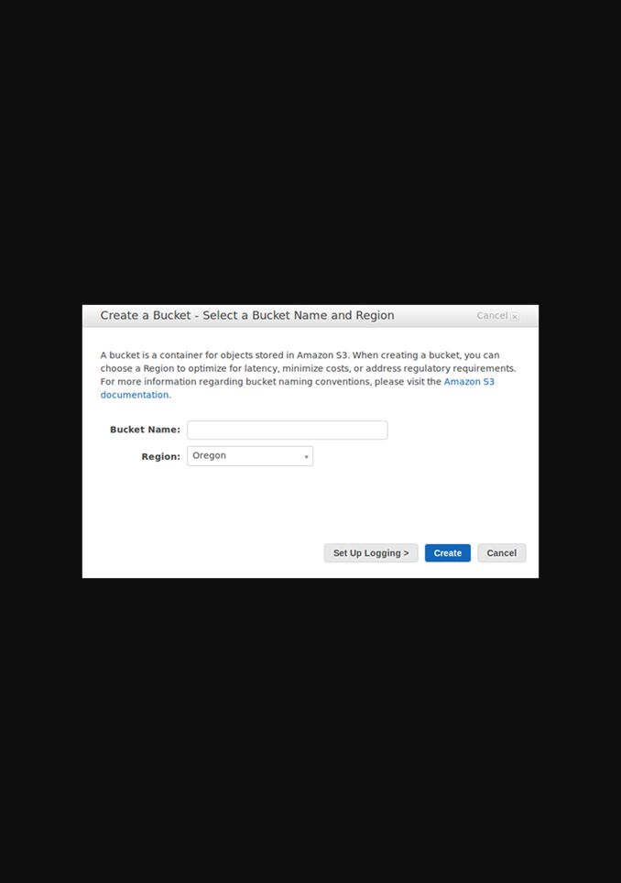
클라우드 MLOps · 01주차
AWS 화면으로 가는 길
콘솔 이동 경로
S3 → Buckets → Create bucket
화면에서 확인할 것
• 리전과 계정/역할
• 리소스 이름과 상태
• 비용이 발생하는 실행 자원
• 작업 뒤 중지·삭제 여부
콘솔 열기
AWS 공식 문서
화면 모양은 바뀔 수 있습니다. 버튼 위치보다 메뉴 이름과 리소스 상태를 기준으로 찾습니다.
Notes:
[Sources]
- https://docs.aws.amazon.com/AmazonS3/latest/userguide/create-bucket-overview.html
- https://console.aws.amazon.com/s3/
- AWS 공식 문서 화면 캡처, 2026-08-24

Slide 55
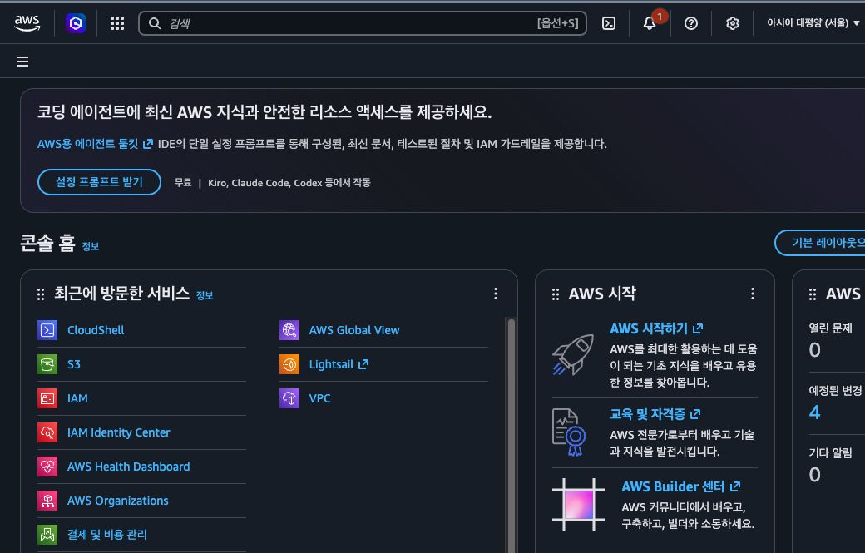
클라우드 MLOps · 01주차
실습 화면 01: 서울 리전 콘솔 홈
콘솔 이동 경로
콘솔 홈 → 오른쪽 위 리전
화면에서 확인할 것
• 아시아 태평양(서울)인지 확인
실습 원칙
• 메뉴 이름과 리소스 상태를 기준으로 찾습니다.
AWS 콘솔 열기
AWS 공식 문서
실제 AWS 콘솔 화면 · 서울 리전 · 2026-08-24 · 계정 번호 영역 제외
Notes:
[강사 안내]
- 경로: 콘솔 홈 → 오른쪽 위 리전
- 확인: 아시아 태평양(서울)인지 확인
[Sources]
- https://console.aws.amazon.com/console/home?region=ap-northeast-2
- https://docs.aws.amazon.com/IAM/latest/UserGuide/gs-identities.html
- 실제 AWS 콘솔 캡처, 2026-08-24

Slide 56
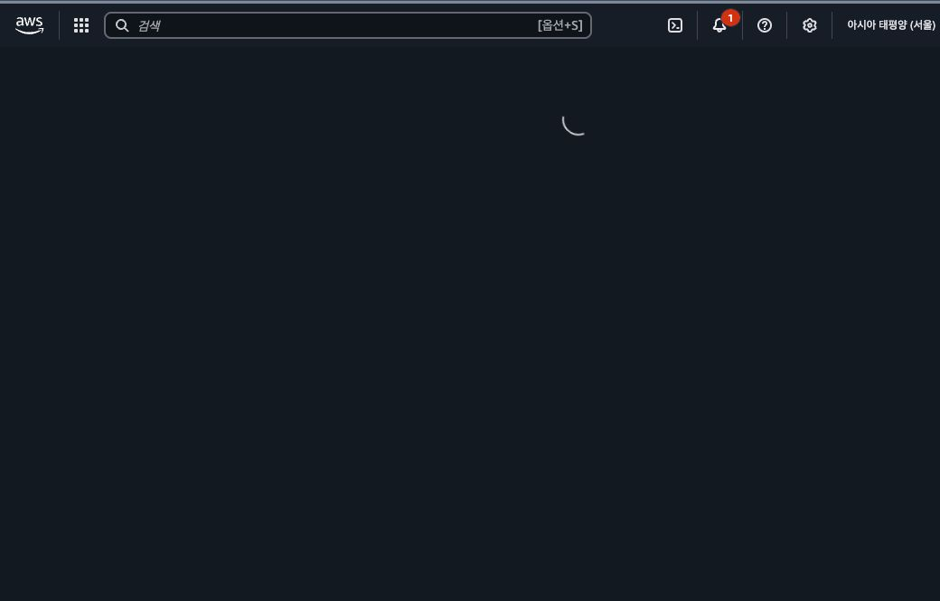
클라우드 MLOps · 01주차
실습 화면 02: IAM Identity Center 시작 화면
콘솔 이동 경로
IAM Identity Center → 대시보드
화면에서 확인할 것
• 액세스 포털과 인스턴스 상태 확인
실습 원칙
• 메뉴 이름과 리소스 상태를 기준으로 찾습니다.
AWS 콘솔 열기
AWS 공식 문서
실제 AWS 콘솔 화면 · 서울 리전 · 2026-08-24 · 계정 번호 영역 제외
Notes:
[강사 안내]
- 경로: IAM Identity Center → 대시보드
- 확인: 액세스 포털과 인스턴스 상태 확인
[Sources]
- https://ap-northeast-2.console.aws.amazon.com/singlesignon/home?region=ap-northeast-2
- https://docs.aws.amazon.com/IAM/latest/UserGuide/gs-identities.html
- 실제 AWS 콘솔 캡처, 2026-08-24

Slide 57
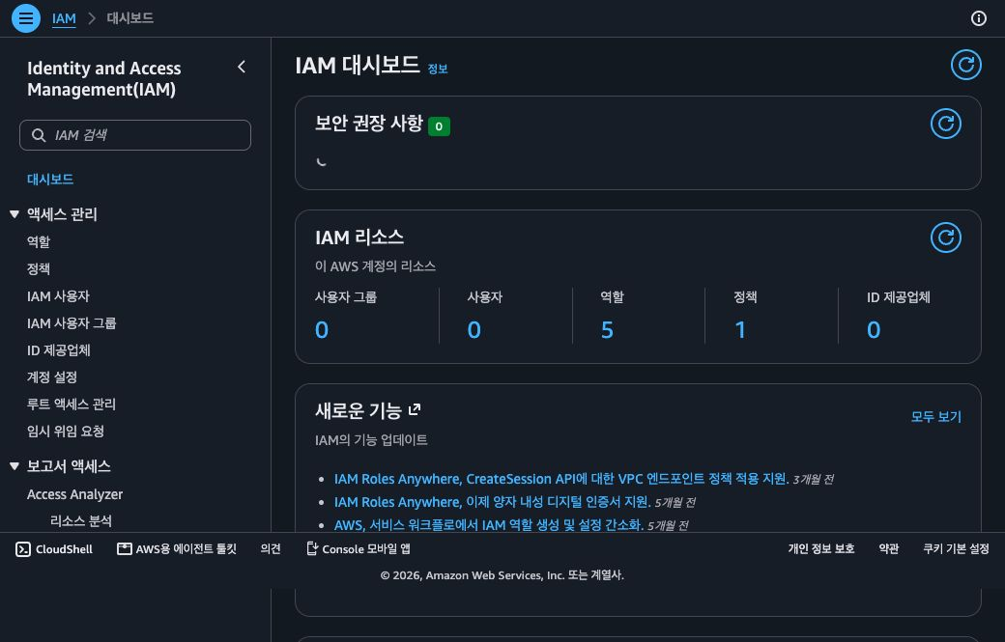
클라우드 MLOps · 01주차
실습 화면 03: IAM 대시보드
콘솔 이동 경로
IAM → Dashboard
화면에서 확인할 것
• 보안 권고와 자격 증명 유형 확인
실습 원칙
• 메뉴 이름과 리소스 상태를 기준으로 찾습니다.
AWS 콘솔 열기
AWS 공식 문서
실제 AWS 콘솔 화면 · 서울 리전 · 2026-08-24 · 계정 번호 영역 제외
Notes:
[강사 안내]
- 경로: IAM → Dashboard
- 확인: 보안 권고와 자격 증명 유형 확인
[Sources]
- https://console.aws.amazon.com/iam/
- https://docs.aws.amazon.com/IAM/latest/UserGuide/gs-identities.html
- 실제 AWS 콘솔 캡처, 2026-08-24

Slide 58
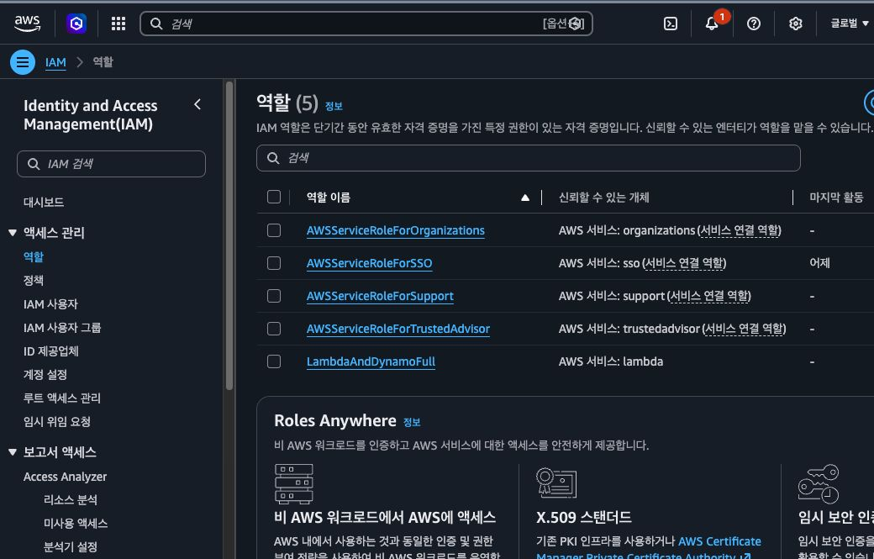
클라우드 MLOps · 01주차
실습 화면 04: IAM 역할 목록
콘솔 이동 경로
IAM → Roles
화면에서 확인할 것
• 학생 실습 역할 이름 확인
실습 원칙
• 메뉴 이름과 리소스 상태를 기준으로 찾습니다.
AWS 콘솔 열기
AWS 공식 문서
실제 AWS 콘솔 화면 · 서울 리전 · 2026-08-24 · 계정 번호 영역 제외
Notes:
[강사 안내]
- 경로: IAM → Roles
- 확인: 학생 실습 역할 이름 확인
[Sources]
- https://console.aws.amazon.com/iam/home#/roles
- https://docs.aws.amazon.com/IAM/latest/UserGuide/gs-identities.html
- 실제 AWS 콘솔 캡처, 2026-08-24

Slide 59
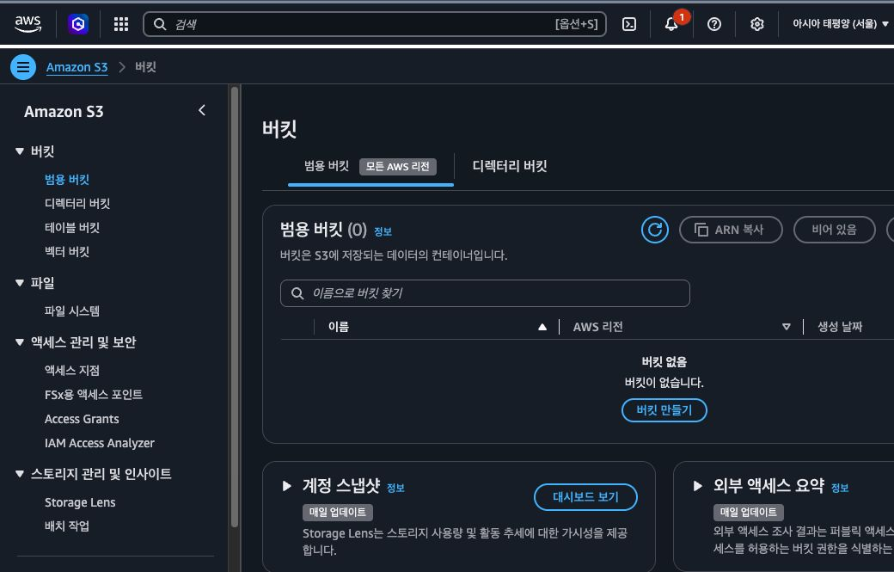
클라우드 MLOps · 01주차
실습 화면 05: S3 버킷 목록
콘솔 이동 경로
S3 → Buckets
화면에서 확인할 것
• 버킷 이름과 리전 확인
실습 원칙
• 메뉴 이름과 리소스 상태를 기준으로 찾습니다.
AWS 콘솔 열기
AWS 공식 문서
실제 AWS 콘솔 화면 · 서울 리전 · 2026-08-24 · 계정 번호 영역 제외
Notes:
[강사 안내]
- 경로: S3 → Buckets
- 확인: 버킷 이름과 리전 확인
[Sources]
- https://console.aws.amazon.com/s3/
- https://docs.aws.amazon.com/IAM/latest/UserGuide/gs-identities.html
- 실제 AWS 콘솔 캡처, 2026-08-24

Slide 60
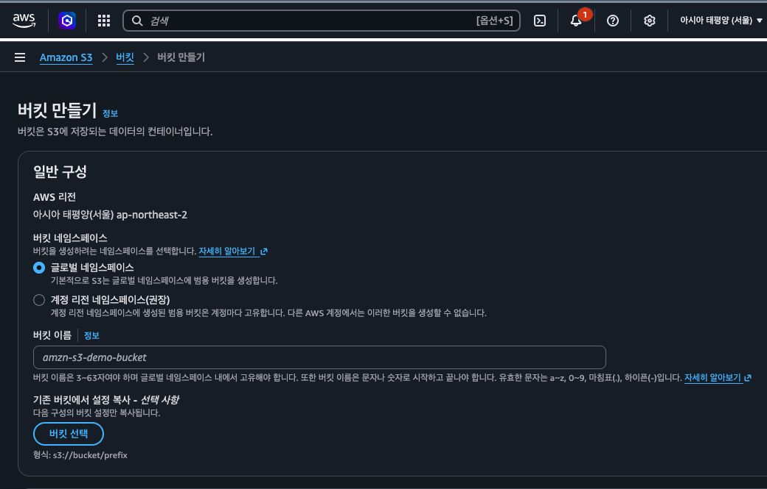
클라우드 MLOps · 01주차
실습 화면 06: S3 버킷 만들기: 일반 구성
콘솔 이동 경로
S3 → Buckets → Create bucket
화면에서 확인할 것
• 서울 리전과 전역 고유 이름 확인
실습 원칙
• 메뉴 이름과 리소스 상태를 기준으로 찾습니다.
AWS 콘솔 열기
AWS 공식 문서
실제 AWS 콘솔 화면 · 서울 리전 · 2026-08-24 · 계정 번호 영역 제외
Notes:
[강사 안내]
- 경로: S3 → Buckets → Create bucket
- 확인: 서울 리전과 전역 고유 이름 확인
[Sources]
- https://s3.console.aws.amazon.com/s3/bucket/create?region=ap-northeast-2
- https://docs.aws.amazon.com/IAM/latest/UserGuide/gs-identities.html
- 실제 AWS 콘솔 캡처, 2026-08-24

Slide 61
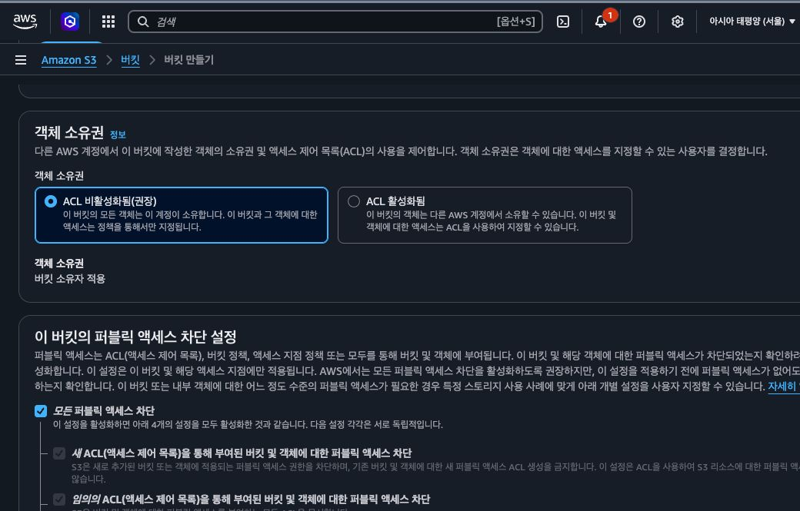
클라우드 MLOps · 01주차
실습 화면 07: S3 버킷 만들기: 객체 소유권
콘솔 이동 경로
Create bucket → Object Ownership
화면에서 확인할 것
• Bucket owner enforced 확인
실습 원칙
• 메뉴 이름과 리소스 상태를 기준으로 찾습니다.
AWS 콘솔 열기
AWS 공식 문서
실제 AWS 콘솔 화면 · 서울 리전 · 2026-08-24 · 계정 번호 영역 제외
Notes:
[강사 안내]
- 경로: Create bucket → Object Ownership
- 확인: Bucket owner enforced 확인
[Sources]
- https://s3.console.aws.amazon.com/s3/bucket/create?region=ap-northeast-2
- https://docs.aws.amazon.com/IAM/latest/UserGuide/gs-identities.html
- 실제 AWS 콘솔 캡처, 2026-08-24

Slide 62
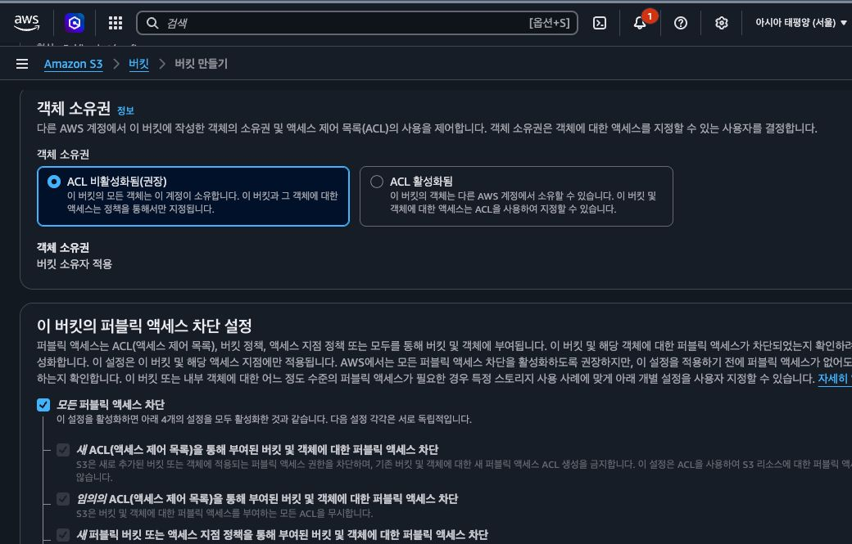
클라우드 MLOps · 01주차
실습 화면 08: S3 버킷 만들기: 퍼블릭 액세스 차단
콘솔 이동 경로
Create bucket → Block Public Access
화면에서 확인할 것
• 네 가지 차단 옵션 유지
실습 원칙
• 메뉴 이름과 리소스 상태를 기준으로 찾습니다.
AWS 콘솔 열기
AWS 공식 문서
실제 AWS 콘솔 화면 · 서울 리전 · 2026-08-24 · 계정 번호 영역 제외
Notes:
[강사 안내]
- 경로: Create bucket → Block Public Access
- 확인: 네 가지 차단 옵션 유지
[Sources]
- https://s3.console.aws.amazon.com/s3/bucket/create?region=ap-northeast-2
- https://docs.aws.amazon.com/IAM/latest/UserGuide/gs-identities.html
- 실제 AWS 콘솔 캡처, 2026-08-24

Slide 63

클라우드 MLOps · 01주차
실습 화면 09: AWS Budgets 개요
콘솔 이동 경로
Billing → Budgets
화면에서 확인할 것
• 월 예산과 알림 임계값 확인
실습 원칙
• 메뉴 이름과 리소스 상태를 기준으로 찾습니다.
AWS 콘솔 열기
AWS 공식 문서
실제 AWS 콘솔 화면 · 서울 리전 · 2026-08-24 · 계정 번호 영역 제외
Notes:
[강사 안내]
- 경로: Billing → Budgets
- 확인: 월 예산과 알림 임계값 확인
[Sources]
- https://console.aws.amazon.com/billing/home#/budgets/overview
- https://docs.aws.amazon.com/IAM/latest/UserGuide/gs-identities.html
- 실제 AWS 콘솔 캡처, 2026-08-24

Slide 64
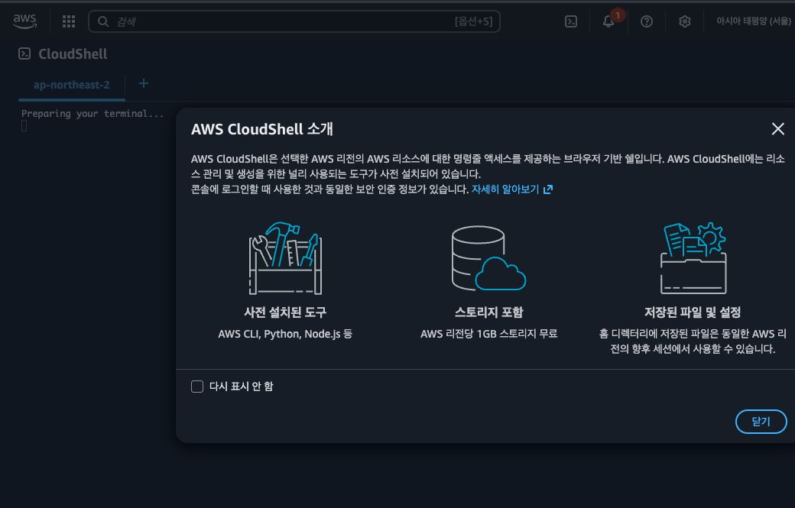
클라우드 MLOps · 01주차
실습 화면 10: AWS CloudShell 시작 화면
콘솔 이동 경로
상단 CloudShell 아이콘
화면에서 확인할 것
• 서울 리전과 셸 준비 상태 확인
실습 원칙
• 메뉴 이름과 리소스 상태를 기준으로 찾습니다.
AWS 콘솔 열기
AWS 공식 문서
실제 AWS 콘솔 화면 · 서울 리전 · 2026-08-24 · 계정 번호 영역 제외
Notes:
[강사 안내]
- 경로: 상단 CloudShell 아이콘
- 확인: 서울 리전과 셸 준비 상태 확인
[Sources]
- https://ap-northeast-2.console.aws.amazon.com/cloudshell/home?region=ap-northeast-2
- https://docs.aws.amazon.com/IAM/latest/UserGuide/gs-identities.html
- 실제 AWS 콘솔 캡처, 2026-08-24

